Slide 1
感情分析と時系列モデルを統合した
データ駆動型予測システム
株価の時系列予測
東京都立産業技術高等専門学校
下沢 亮太郎

Slide 2
目的
せっかくNISA口座を持てる年齢になったのだから株価の時系列予測をしたい(儲けたい)
全く知らない分野の会社の株式を買う時の指標としたい
Notes:
その年の一月一日の時点で18歳になっていけないといけないので今年に入るまでNISA口座を持てなかった
せっかく株をやるのなら

Slide 3
目的
ARM
21%
GOOG 8%
国内株式
33.8%
米国株式
40.5%
AMZN 4%
TSM 7%
NVDA 60%
投資信託
25.6%
現在の金融資産構成比率
米国株式内訳
Notes:
情報系を志す人なら必ず知っているほぼほぼ潰れることはないであろう株を買っている状況
自分もあまり詳しくないが、造船系など自分の中の可能性から出てこない株を調べる指標になればいいと思った

Slide 4
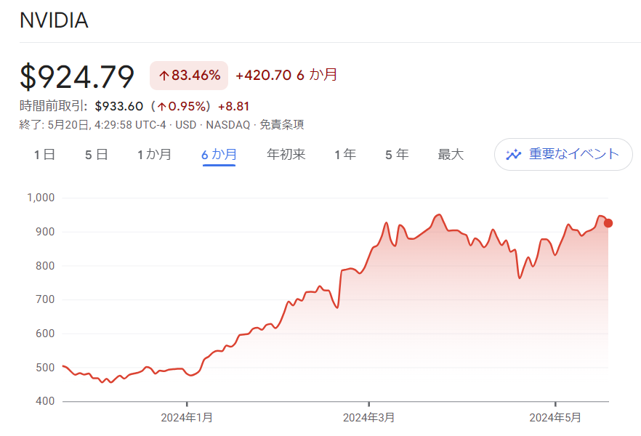
概要
投資家は何を指標に株を買っているのか?
(⇩こんな感じなグラフとにらめっこだけしてるわけではない)
Notes:
自分もすごい詳しいわけではないが純粋な株式投資のみで生活している人たちはこのようなグラフとにらめっこしているだけではない

Slide 5
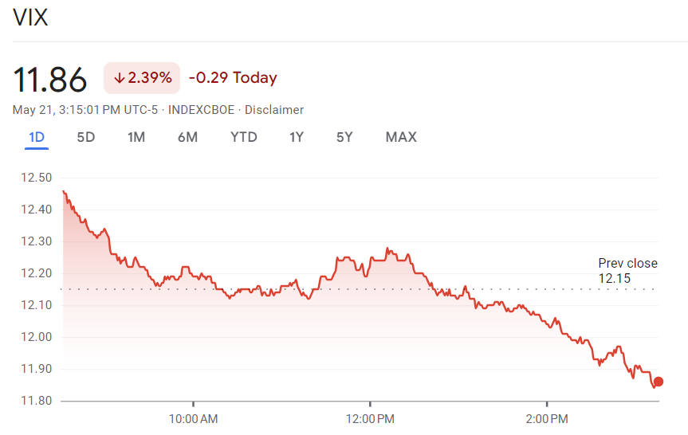
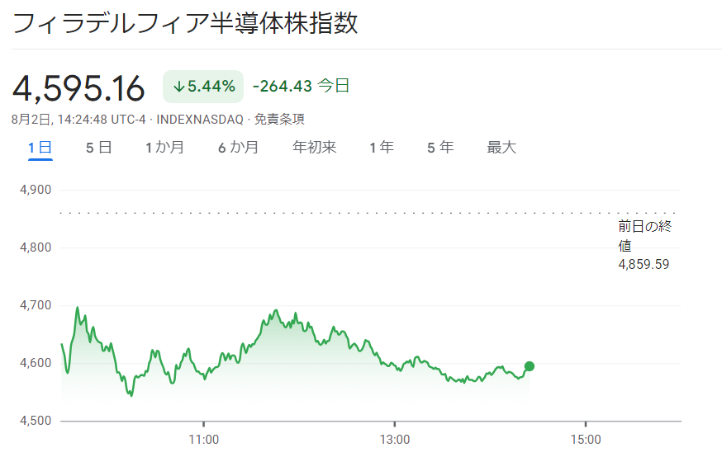
概要
1. 指数を基準にする
恐怖指数(Volatility Index)
フィラデルフィア半導体指数(SOX)
Notes:
一つの例としては恐怖指数というもの
Volatility : 一般的に価格変動の度合いを示す言葉
投資家が市場の先行きとしてどれくらいのボラティリティを見込んでいるか、つまり市場の不安定度を示す指数です。 10〜20が平常で、20を超えると不安定、30を超えると危険だと判断されます。
半導体指数は半導体の設計・製造・流通・販売を行う企業でで構成される1993年12月1日を基準100として算出される指標
IT産業の先行きを景況感を示す代表的指標として知られている

Slide 6
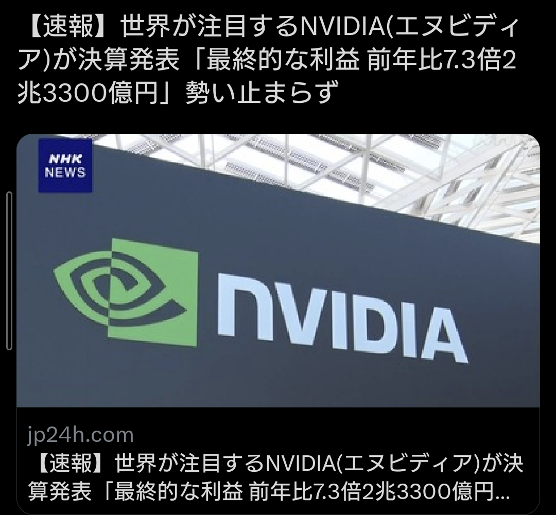
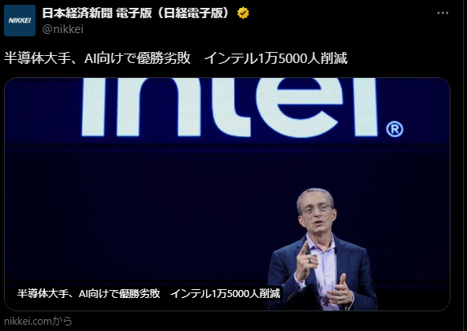
概要
2. ニュースを基準にする
このニュースがプラスだと考えるなら:
株価は上がる
このニュースがマイナスだと考えるなら:
株価は下がる
Notes:
二つ目がニュース。(ニュースの見出しを読み上げる) 今期のインテルの決算は大赤字
今回はニュースに着目した

Slide 7
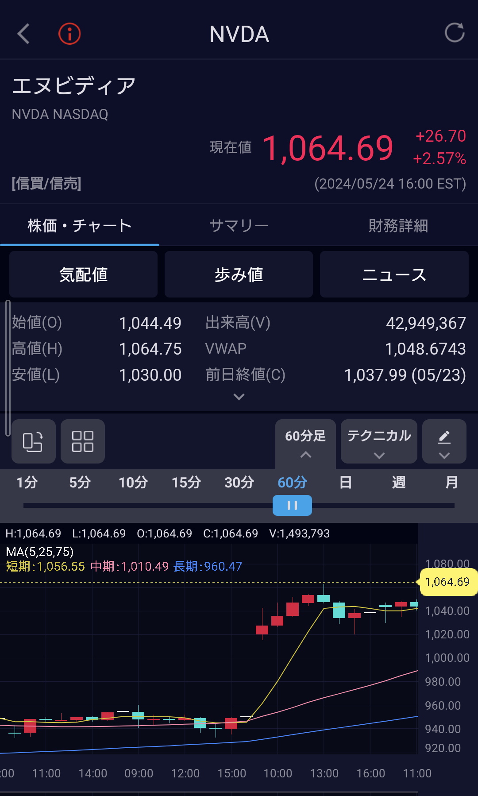
概要
実際にめっちゃ上がった(前日比+10%)(うれしい)

Slide 8


ニュースの内容を
指標にしたいなぁ
概要
しかし
機械学習モデルにニュースを
そのまま入れることはできない

Slide 9
概要
問題① ニュースの文章をそのまま入れるのは不可能
解決方法
ニュースの文章を5個の感情パラメータに振り分けて指標にする
全てのニュースに手動で点数を付けるのは現実的ではない
Notes:
簡単にこのニュースは失望何点、楽観何点、懸念何点、興奮何点、安定何点の様に点数をつけてあげてその値を見て予測しようということです
しかし、

Slide 10
概要
問題② ニュースの点数を自動で付けたい
解決方法
分類モデルのパラメーターを点数とする
BERTという分類モデルの確立を「その感情らしさ」として採用
Notes:
Softmax関数が返す値は厳密には確率とは言えない

Slide 11
概要
【速報】世界が注目するNVIDIA(エヌビディア)が決算発表「最終的な利益 前年比7.3倍2兆3300億円」勢い止まらず
失望 | 楽観 | 懸念 | 興奮 | 安定
0.05364992 | 0.39513937 | 0.1085517 | 0.23088336 | 0.21177563
このような出力になるようにChatGPTでデータセットを作成し、BERTをファインチューニングしました。
Notes:
本来ならここのmaxをとってこの文章は楽観的な文章ですとなるのですが、

Slide 12





概要
学習用PC
操作
サーバーPC
post
get
スクレイプ
get
post
システム全体概要図
DataBase Server

Slide 13
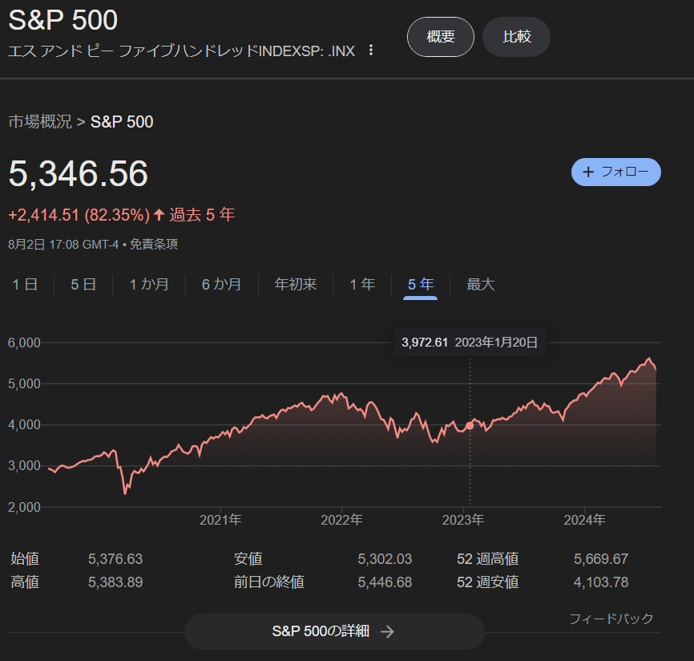
概要
学習する株はS&P500に限定した
S&P500の中からより成長する株を選出することを目標にした
使用するモデルはLSTM(Long Short Term Memory)にした
Notes:
S&P500はアメリカの上場企業のなかから選出された代表的な500社
基本的に上がり続けることを前提にしているのでより上がる株を見つけることを目標にする

Slide 14
概要
A_data
A_model
AAL_data
AAL_model
LSTM
ZBRA_data
ZBRA_model
ZTS_data
ZTS_model
Notes:
また、簡易アンサンブル学習として全ての株に対して学習
{
"symbol": "A",
"company_name": "アジレント・テクノロジー Agilent Technologies, Inc.",
"description": "化学分析 電子計測機器"
},
{
"symbol": "AAL",
"company_name": "アメリカン・エアラインズ・グループ American Airlines Group Inc.",
"description": "航空会社"
},
"symbol": "ZBRA",
"company_name": "ゼブラ・テクノロジーズ Zebra Technologies Corporation",
"description": "自動識別 AIDC製品"
},
{
"symbol": "ZTS",
"company_name": "ゾエティス Zoetis Inc.",
"description": "ペット・家畜用 医薬品・ワクチン"
}

Slide 15
概要
A_model
AAL_model
A_data
予測データの平均をとる
ZBRA_model
ZTS_model

Slide 16
スケジュール
4月 : 構想・技術選定
5月 : BERT学習
6月 : データセット作成 7月 : 時系列モデルの選定
8月 : 学習・発表資料作成
担当 : 下沢
担当 : 下沢
担当 : 下沢
担当 : 下沢
担当 : 下沢
※常にスクレイプとDBと受験勉強との挌闘

Slide 17
結論 : できなかった

Slide 18
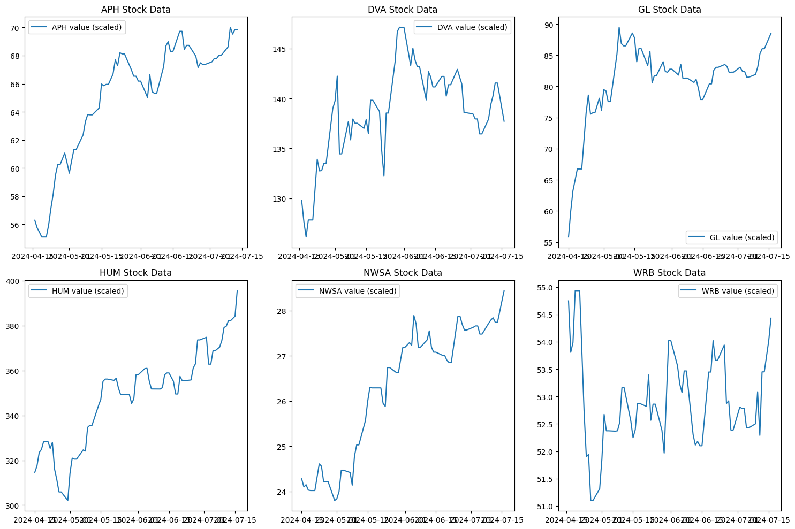
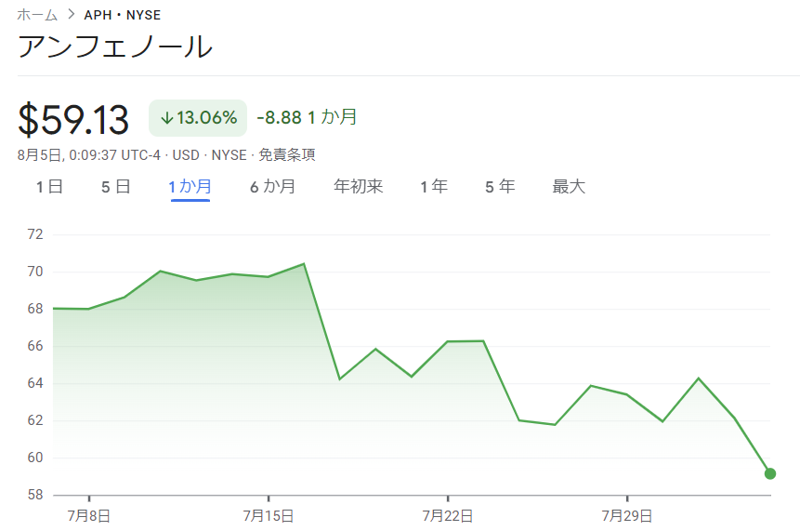
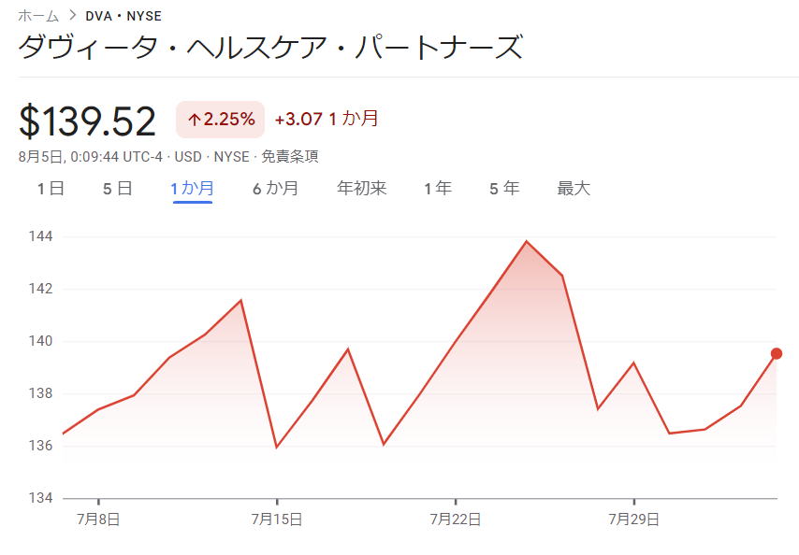
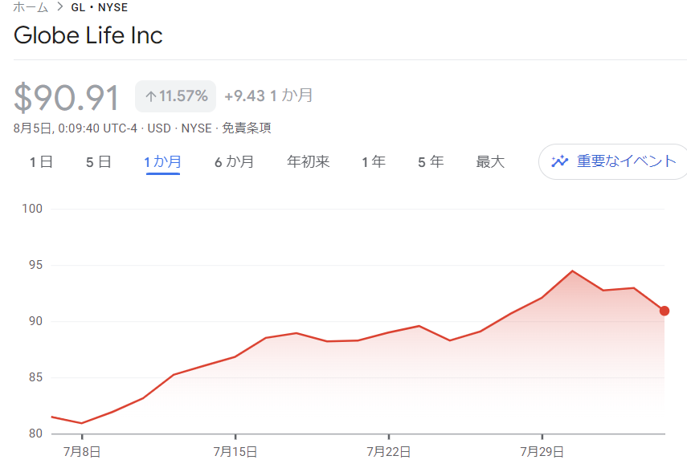
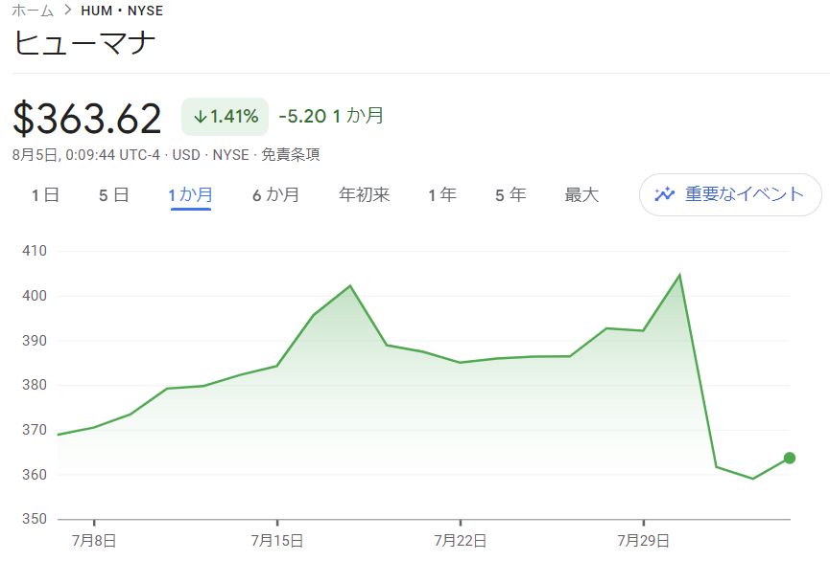
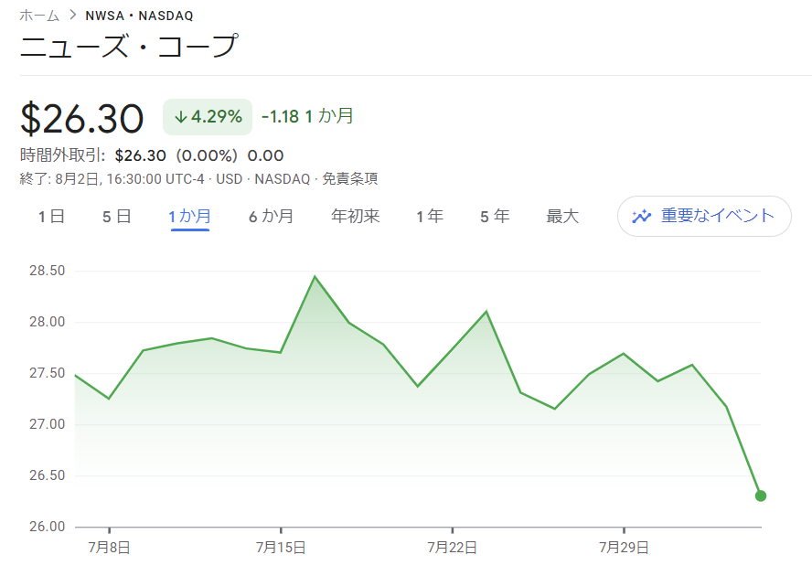
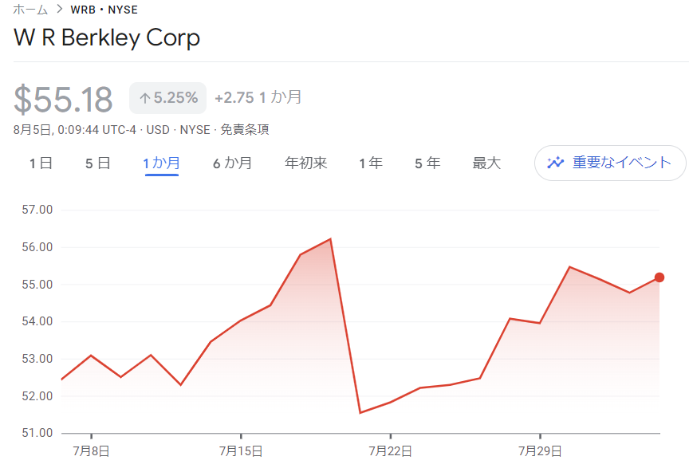
結果
予測結果(20日)
実際の株価(1か月)
Notes:
左が家のPCと学校のHPCを使って学習して株価が上がる比率が高いであろう株top3をグラフに示したものと実際の株価です wrb :商業用損害保険持株会社
Nwsa :アメリカ・ニューヨークに拠点を置く出版・メディア企業
Dva :末期腎疾患や慢性腎不全の患者向けに透析サービスを提供。
Aph :電気配線や光ファイバー、同軸ケーブルなど向けのコネクタ（接続部品）をはじめ、アンテナやセンサー、ケーブルを含む周辺品の設計・製造・販売を手がける。
Hum :営利健康保険会社
Gl :金融サービス持株会社
Dva :

Slide 19
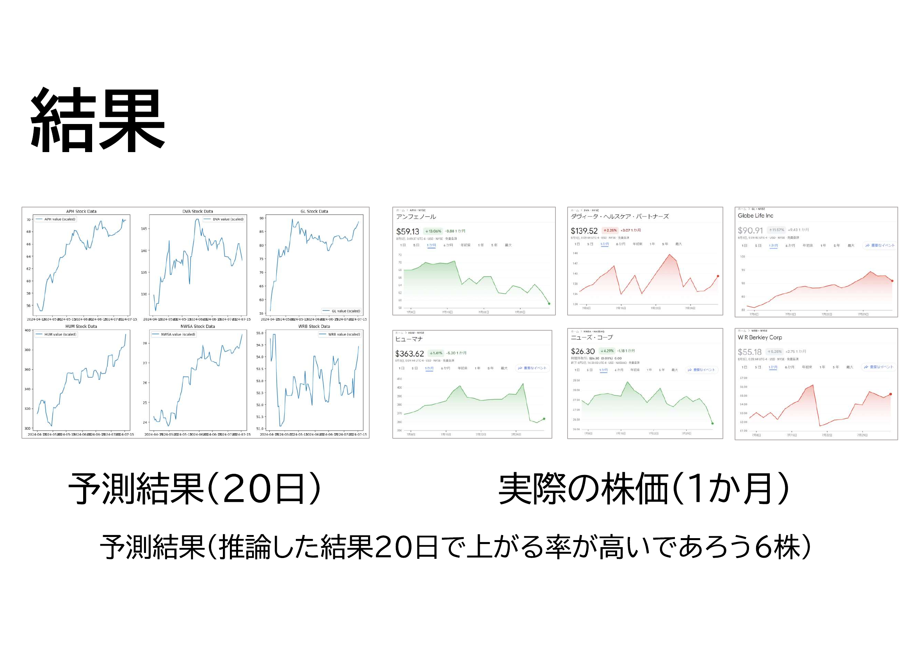

Slide 20
考察
会社ごとにニュース量のばらつきがある
この一か月はありえないくらい株式市場の状況が悪い
6-7月にサイトのアプデがあってニュースのデータがかなり減った
ただの思い付きだが、Twitterのトレンド等も学習すると面白いかもと思った

Slide 21
まとめ
ニュースからほぼ自動で感情パラメータに変換してDBに保存しておくシステムはできた
より長い期間のニュースのデータを貯めて学習するとどうなるか試したい
会社の決裁書などもパラメータに入れられるようにしたい
モデルが示してくれた会社は全く知らない会社だったので当初の目的だった全く知らない分野の指標にすることはクリアできたと思う

Slide 22
今後
今回は身近かつ自分がやりたかった株の予測を行ったが、今回用いた手法と同様のことを行えばテキストも含んだデータと時系列データさえあれば、例えば自社が打ち出した広告の効果や需要の予測などにも応用できると考える。
後でまとめる

Slide 23
プラスの文章
【速報】世界が注目するMVIDIAが決算発表
「最終的な利益 前年比7.3倍2兆3300億円」勢い止まらず
失望 | 楽観 | 懸念 | 興奮 | 安定
0.05364992 | 0.39513937 | 0.1085517 | 0.23088336 | 0.21177563
マイナスの文章
UUスチール買収計画が窮地に 鉄鉄、訴訟も視野
失望 | 楽観 | 懸念 | 興奮 | 安定
0.2538261 | 0.10958773 | 0.35123876 | 0.1352083 | 0.15013908

Slide 24
学習用PC
ニュース
サイト
操作
スクレイプ
スクレイプ
post
get
get
スクレイプ
post
DataBase Server

Slide 25
